Slide 1
Anticipez le retard de vol des avions
30/11/2018
Maurice Clere

Slide 2
Objectifs
Problématique & transtats
Exploration
Nettoyage et Feature engineering
Modélisations
API

Slide 3
Problématique & Bureau of Transportation Statistics

Slide 4
Problématique
Votre mission
Afin d’optimiser la logistique et d’anticiper les retards, la compagnie AirData vous demande d'analyser les données fournies pour évaluer les comportements des différentes compagnies d’aviation existantes. Cette évaluation permettra de tirer un premier modèle de prédiction des retards à partir des variables fournies.
Les données
Données de l'année 2016 provenant de https://www.transtats.bts.gov/
Bureau of Transportation Statistics
Agence de statistique indépendante du Department des transports American (DOT). Récolte des données sur le transport Aérien, maritime, routier, voie ferré, gazoduc, velo.
started operations informally during the week of October 19, 1992,

Slide 5
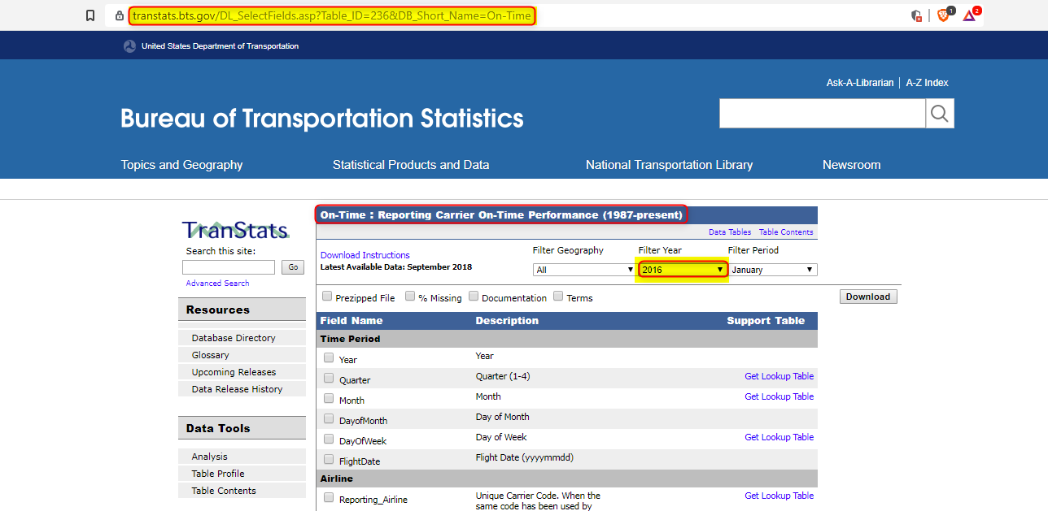

Slide 6
Exploration

Slide 7
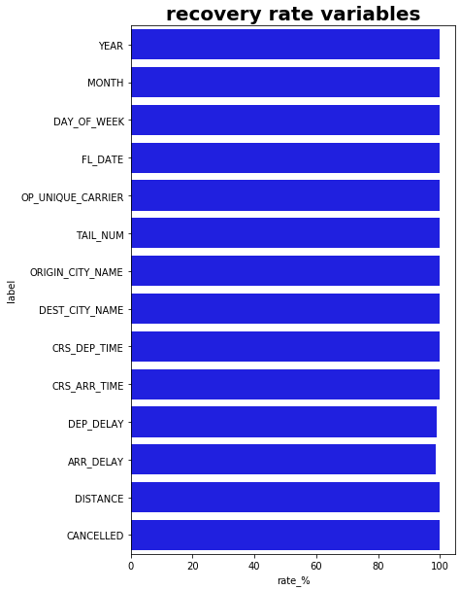

Slide 8
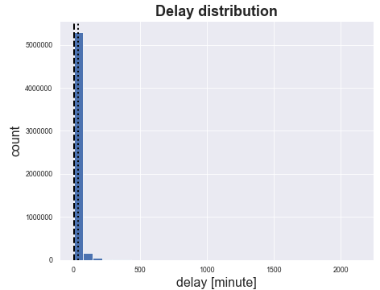
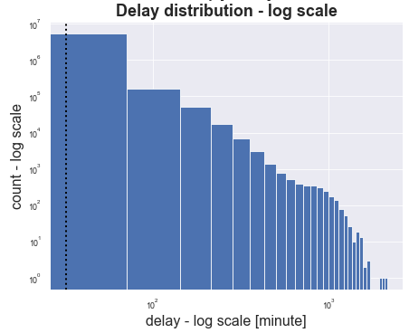
Retard
Médiane = 0
Distribution très asymétrique

Slide 9
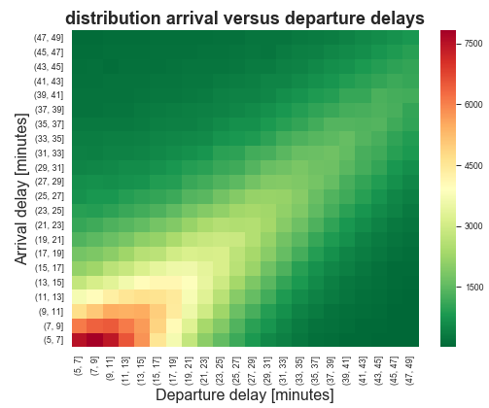
Arrival versus departure
Retard « final » à l’arriver est fortement corrélé avec le celui du départ
Léger décalage (rattrapage du pilote )
Concentration sur les données de départ:
Aéroport: "ORIGIN_CITY_NAME"
heure: "CRS_DEP_TIME"

Slide 10
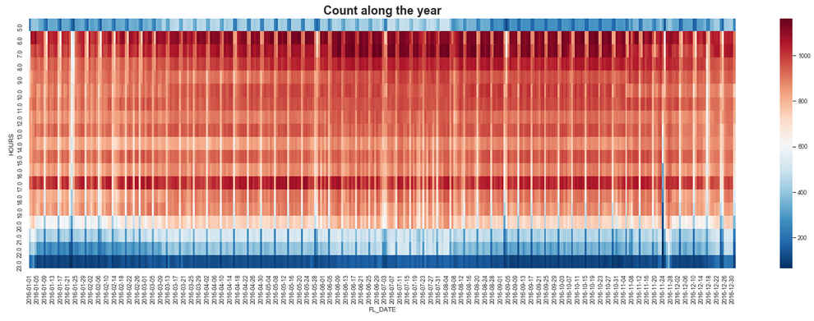
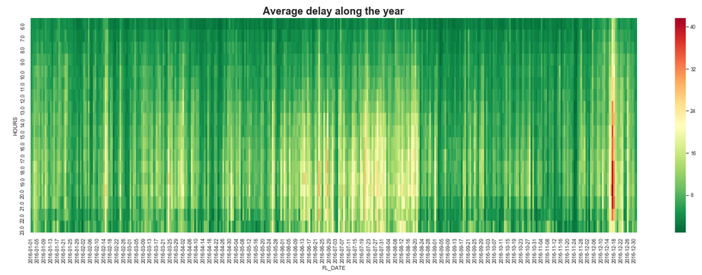
Temporal data

Slide 11
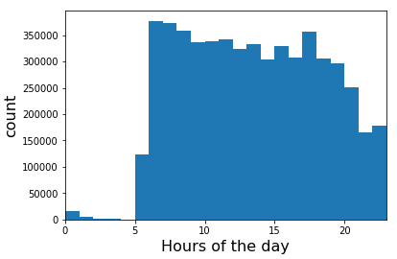
Heure de la journée
Matin et fin de journée: plus de vols
Rares vols entre 0:00 et 5:00 a.m
13:00, 15:00, 17:00 local pics

Slide 12
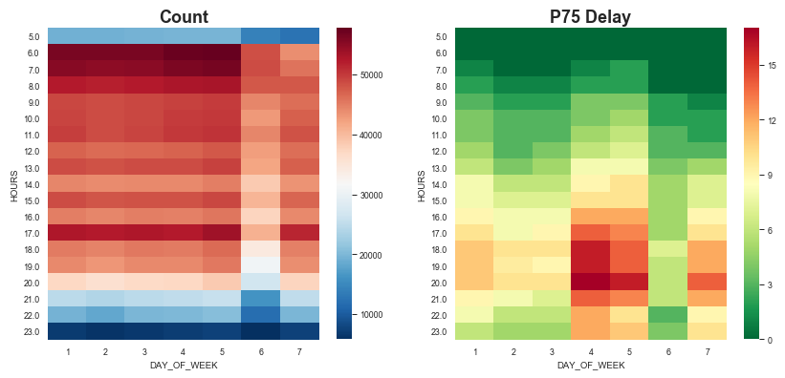
Jour de la semaine
Fin de journée: retards plus importants
Samedi: moins de vols et retards moins importants
Jeudi et vendredi: retards plus importants

Slide 13
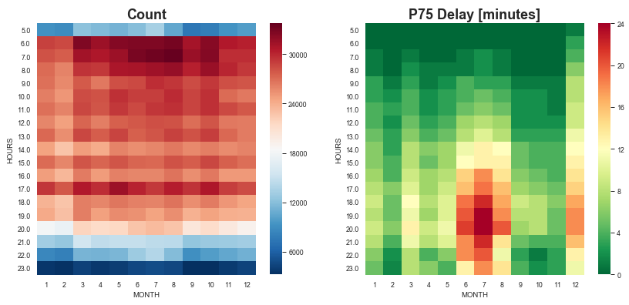
mois
Janvier et Février: légèrement moins de vols
Juin/Juillet/Aout: retards plus importants
Décembre: retards plus importants (évènement « rare »: tempêtes hivernal)

Slide 14
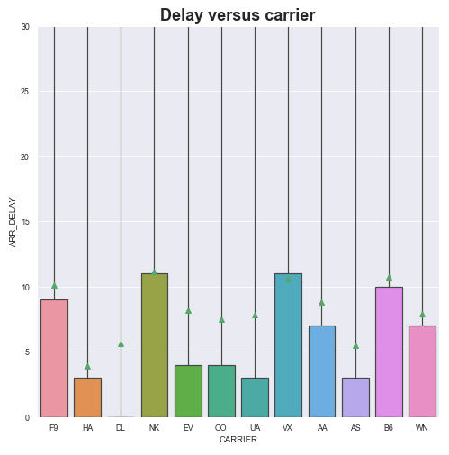
Compagnies aériennes
Retard important:
NK, VX, B6, F9
Retard faible:
DL, AS, HA

Slide 15
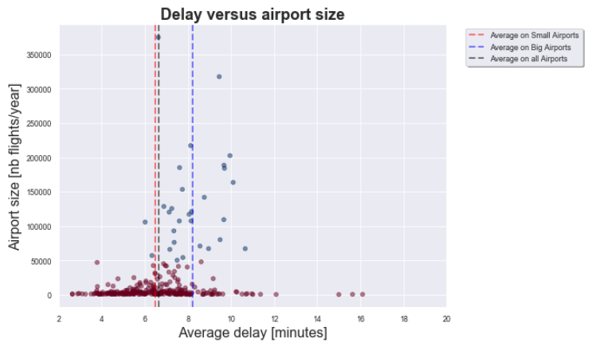
Aéroports (DEP)
Pas de relation linéaire
Néanmoins, retard moyen su les gros Aéroports ~ +1.8 minutes

Slide 16
Nettoyage et Feature Engineering

Slide 17
NETTOYAGE
Cancel flight (1%)
Month outlier (0.0x%)
Duplicates (from Transtat data: None )
NaN (0.0x%)
Hours before 5 a.m (0.0x%)
Delay capé à 100.
Rename: "OP_UNIQUE_CARRIER" ➔ "CARRIER"
« HOURS »: extrait de la variable "CRS_DEP_TIME"

Slide 18
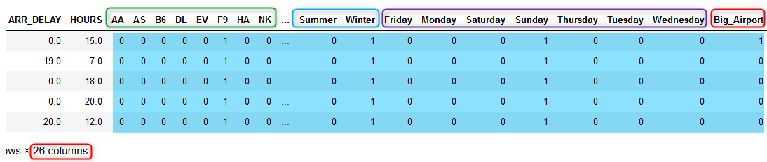
FEATURE ENGINEERING
One Hot encoded features pour:
Airlines,
Seasons,
day of the week,
big_airports

Slide 19
Modélisations

Slide 20
Régression Linéaire
RMSE comme critère d’évaluation
K-Fold (cv = 5)
Choix des variables:
Hsd: Saison, jours de la semaine, Heure (RSME = 18.44 min)
Ca: Compagnie Aérienne et Aéroport de départ (RSME = 18.6 min)
All: toutes les variables (RSME = 18.38 min)

Slide 21
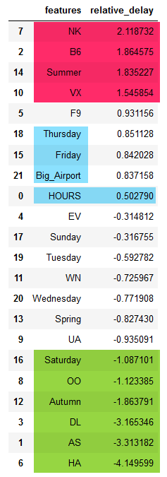
INTERPRETATION
Réference (colonnes retirées) :
AA (American Airlines Inc.)
Winter
Monday
variables lié a un retard:
NK (Spirit Air Lines)
B6 (EVJetBlue Airways) Budget airlines
VX (Virgin America)
Summer,
Variables lié à une avance:
HA (Hawaii Airlines)
AS (Alaska Airlines Inc.)
DL (Delta Airlines)

Slide 22
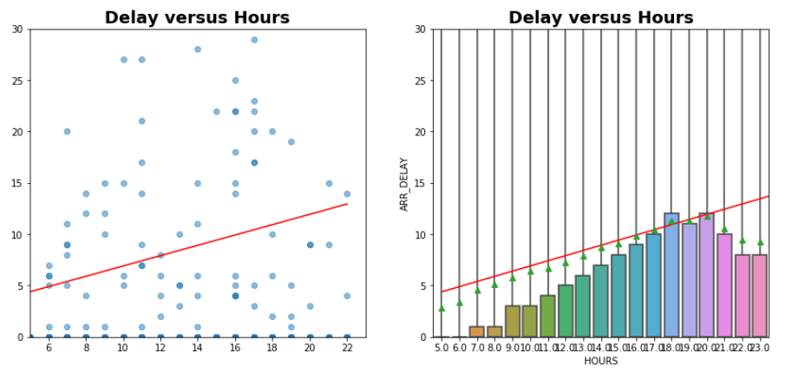
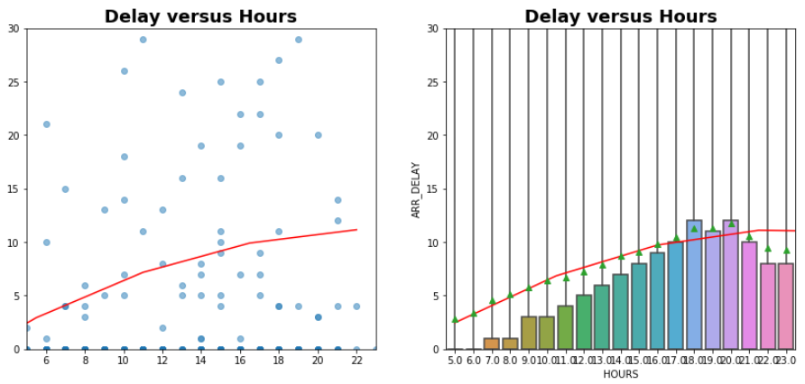
Test with Polynomial features
Hours: seul variable continue
Standard:
RMSE (kfold) = 18.4 min
RMSE (test) = 18.3 min
R² = 0 …
Polynome second ordre (Polynomial feature):
RMSE = 18.4 min
R² = 0 …

Slide 23
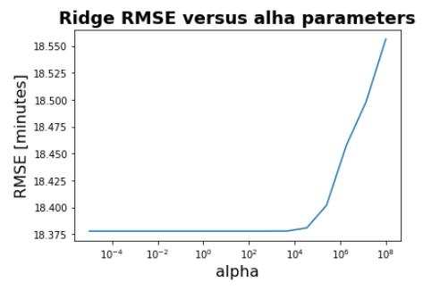
Ridge Regression
Recherche de la meilleur valeur de alpha (celle qui minimise RMSE)
Gridsearch
Minimum de RMSE en aplha = 0 ➔ aucune amélioration

Slide 24
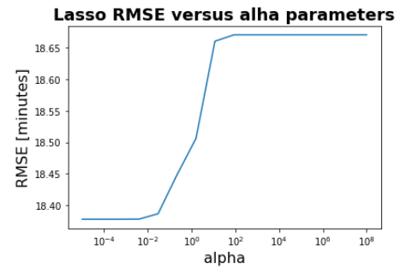
Lasso Regression
Recherche de la meilleure valeur de alpha (minimise RMSE)
Minimum de RMSE en aplha = 0 ➔ aucune amélioration comparé au premier modèle
Ni Lasso ni ridge n’améliore la prédiction ➔ test sur Elastic-Net non nécessaire

Slide 25
API

Slide 26
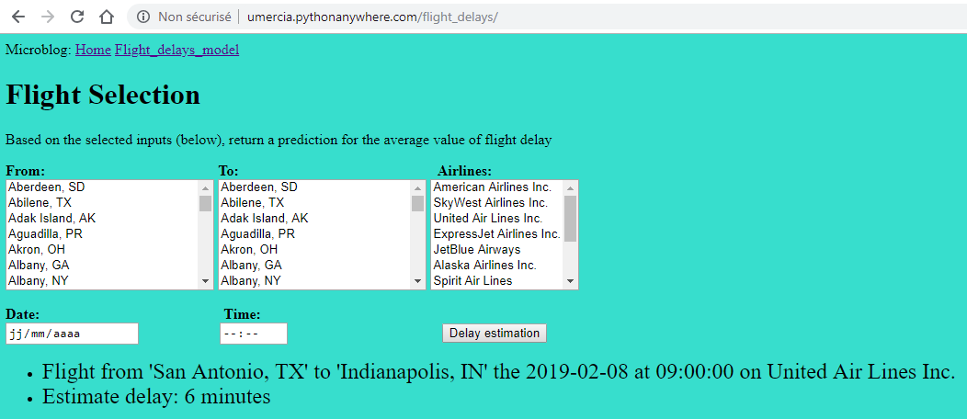
Pythonanywhere
http://umercia.pythonanywhere.com/flight_delays

Slide 27
Q & A

